Slide 1
Le web
Qu’est ce qu’une page web?
Comment fonctionne un site web?

Slide 2
Contenu du thème
Qu’est ce que le web?
Qu’est ce qu’un lien hypertexte?
Qu’est ce qu’une url?
Langages HTML et CSS
Le modèle client / serveur
Naviguer / Chercher / Publier sur le web: vie privée et droit

Slide 3
Programme
Contenus | Capacités attendues
Repères historiques | Définir les étapes du développement du Web.
Notions juridiques | Connaitre certaine notion juridiques (licence, droit d’auteur, droit d’usage, valeur d’un bien).
Hypertexte | Maîtriser les renvois d’un texte à différents contenus.
Langages HTML et CSS | Distinguer ce qui relève du contenu d’une page et de son style de présentation. Étudier et modifier une page HTML simple.
URL | Décomposer l’URL d’une page. Reconnaître les pages sécurisées.
Requête HTTP | Décomposer le contenu d’une requête HTTP et identifier les paramètres passés.
Modèle client/serveur | Inspecter le code d’une page hébergée par un serveur et distinguer ce qui est exécuté par le client et par le serveur.
Moteurs de recherche : principes et usages | Mener une analyse critique des résultats fournis par un moteur de recherche. Comprendre que toute requête laisse des traces.
Paramètres de sécurité d’un navigateur | Maîtriser les réglages les plus importants concernant la gestion des cookies, la sécurité et la confidentialité d’un navigateur.

Slide 4
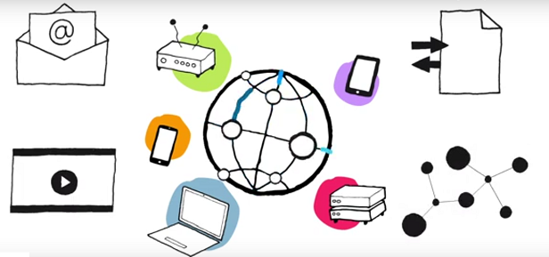
Qu’est ce que le WEB?
WEB ≠ INTERNET
Internet est un réseau d’ordinateurs …
Le Web est une des applications d’Internet, distincte d’autres applications comme le courrier électronique, la messagerie instantanée, …

Slide 5
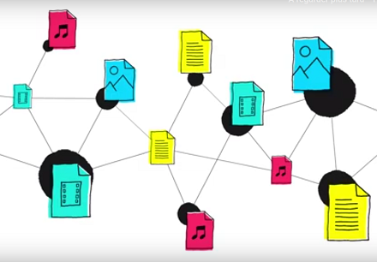
Qu’est ce que le WEB?
Le World Wide Web (WWW) « toile (d’araignée)
à l'échelle mondiale », communément
appelé le Web, est un système hypertexte public
fonctionnant sur Internet .
d’après Wikipédia

Slide 6
Beaucoup des liens (liens hypertextes) du web sont construits avec l'URL de la ressource pointée.
URL (Uniform Resource Locator)
https://www.unexempledesiteweb.com/repertoire/fichier.html
http://unexempledesiteweb.com/repertoire/fichier.html
unexempledesiteweb.com/repertoire/fichier.html
http:// Protocole de communication utilisé
https:// Communication sécurisée
www « Word Wide Web »
unexempledesiteweb.com nom du serveur contenant la ressource
/repertoire/fichier.html chemin d’accès à la ressource, ici une page HTML

Slide 7
Programme
Contenus | Capacités attendues
Repères historiques | Définir les étapes du développement du Web.
Notions juridiques | Connaitre certaine notion juridiques (licence, droit d’auteur, droit d’usage, valeur d’un bien).
Hypertexte | Maîtriser les renvois d’un texte à différents contenus.
Langages HTML et CSS | Distinguer ce qui relève du contenu d’une page et de son style de présentation. Étudier et modifier une page HTML simple.
URL | Décomposer l’URL d’une page. Reconnaître les pages sécurisées.
Requête HTTP | Décomposer le contenu d’une requête HTTP et identifier les paramètres passés.
Modèle client/serveur | Inspecter le code d’une page hébergée par un serveur et distinguer ce qui est exécuté par le client et par le serveur.
Moteurs de recherche : principes et usages | Mener une analyse critique des résultats fournis par un moteur de recherche. Comprendre que toute requête laisse des traces.
Paramètres de sécurité d’un navigateur | Maîtriser les réglages les plus importants concernant la gestion des cookies, la sécurité et la confidentialité d’un navigateur.

Slide 8
Requêtes https

Slide 9
Programme
Contenus | Capacités attendues
Repères historiques | Définir les étapes du développement du Web.
Notions juridiques | Connaitre certaine notion juridiques (licence, droit d’auteur, droit d’usage, valeur d’un bien).
Hypertexte | Maîtriser les renvois d’un texte à différents contenus.
Langages HTML et CSS | Distinguer ce qui relève du contenu d’une page et de son style de présentation. Étudier et modifier une page HTML simple.
URL | Décomposer l’URL d’une page. Reconnaître les pages sécurisées.
Requête HTTP | Décomposer le contenu d’une requête HTTP et identifier les paramètres passés.
Modèle client/serveur | Inspecter le code d’une page hébergée par un serveur et distinguer ce qui est exécuté par le client et par le serveur.
Moteurs de recherche : principes et usages | Mener une analyse critique des résultats fournis par un moteur de recherche. Comprendre que toute requête laisse des traces.
Paramètres de sécurité d’un navigateur | Maîtriser les réglages les plus importants concernant la gestion des cookies, la sécurité et la confidentialité d’un navigateur.

Slide 10
Beaucoup des liens (liens hypertextes) du web sont construits avec l'URL de la ressource pointée.
Langage HTML
HyperText Markup Language
langage de balisage d’hypertexte
Format de données conçu pour représenter les pages web à l’aide d’un navigateur

Slide 11
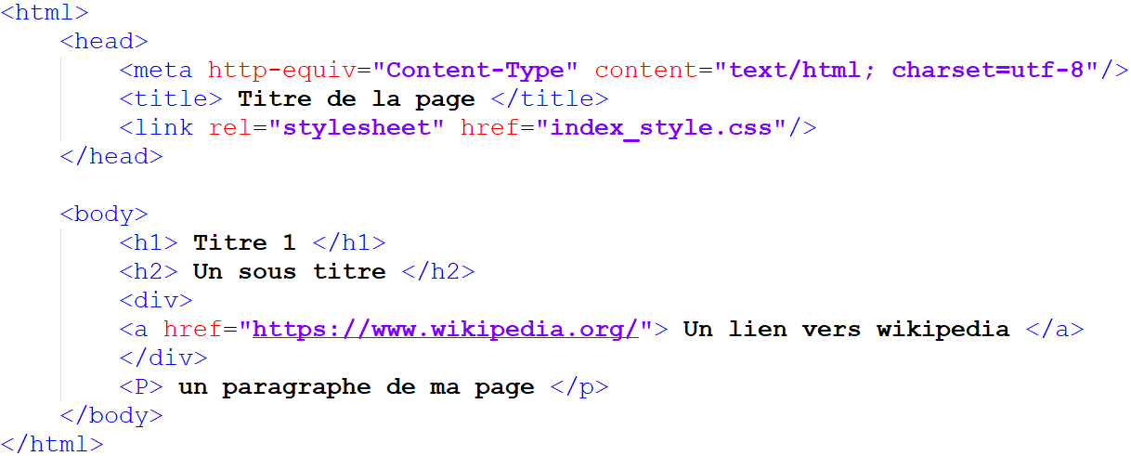
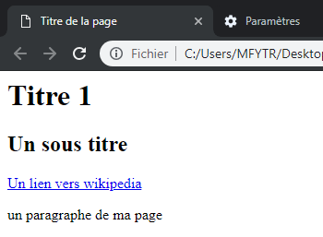
Langage HTML

Slide 12
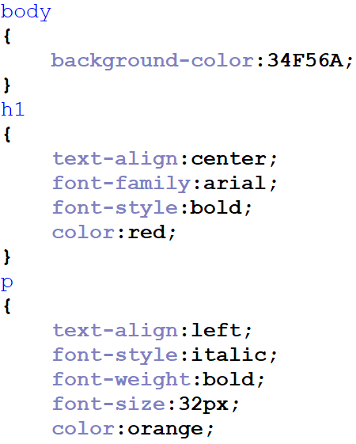
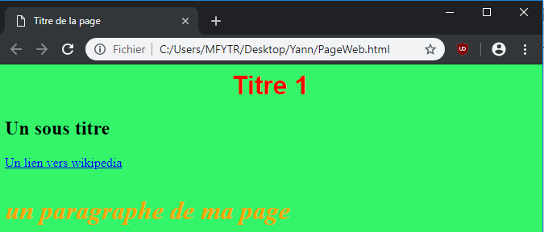
Beaucoup des liens (liens hypertextes) du web sont construits avec l'URL de la ressource pointée.
Langage CSS
Cascading Style Sheets
→langage qui décrit la présentation et le style des pages HTML

Slide 13
Programme
Contenus | Capacités attendues
Repères historiques | Définir les étapes du développement du Web.
Notions juridiques | Connaitre certaine notion juridiques (licence, droit d’auteur, droit d’usage, valeur d’un bien).
Hypertexte | Maîtriser les renvois d’un texte à différents contenus.
Langages HTML et CSS | Distinguer ce qui relève du contenu d’une page et de son style de présentation. Étudier et modifier une page HTML simple.
URL | Décomposer l’URL d’une page. Reconnaître les pages sécurisées.
Requête HTTP | Décomposer le contenu d’une requête HTTP et identifier les paramètres passés.
Modèle client/serveur | Inspecter le code d’une page hébergée par un serveur et distinguer ce qui est exécuté par le client et par le serveur.
Moteurs de recherche : principes et usages | Mener une analyse critique des résultats fournis par un moteur de recherche. Comprendre que toute requête laisse des traces.
Paramètres de sécurité d’un navigateur | Maîtriser les réglages les plus importants concernant la gestion des cookies, la sécurité et la confidentialité d’un navigateur.

Slide 14
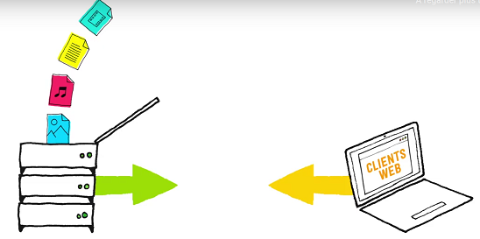
Beaucoup des liens (liens hypertextes) du web sont construits avec l'URL de la ressource pointée.
Modèle client / serveur
Serveur
Les pages Web sont stockées sur des serveurs.
Les serveurs fournissent les données lorsqu’un client en fait la requête (la demande).

Slide 15
Beaucoup des liens (liens hypertextes) du web sont construits avec l'URL de la ressource pointée.
Modèle client / serveur
Protocole http
Serveur
Les clients et les serveurs communiquent selon le protocole http (HyperText Transfert Protocol).

Slide 16
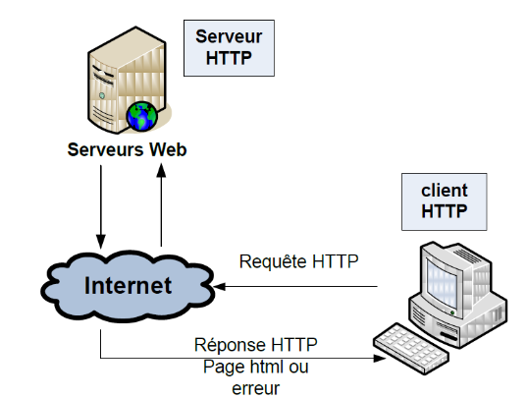
Beaucoup des liens (liens hypertextes) du web sont construits avec l'URL de la ressource pointée.
Modèle client / serveur

Slide 17
Programme
Contenus | Capacités attendues
Repères historiques | Définir les étapes du développement du Web.
Notions juridiques | Connaitre certaine notion juridiques (licence, droit d’auteur, droit d’usage, valeur d’un bien).
Hypertexte | Maîtriser les renvois d’un texte à différents contenus.
Langages HTML et CSS | Distinguer ce qui relève du contenu d’une page et de son style de présentation. Étudier et modifier une page HTML simple.
URL | Décomposer l’URL d’une page. Reconnaître les pages sécurisées.
Requête HTTP | Décomposer le contenu d’une requête HTTP et identifier les paramètres passés.
Modèle client/serveur | Inspecter le code d’une page hébergée par un serveur et distinguer ce qui est exécuté par le client et par le serveur.
Moteurs de recherche : principes et usages | Mener une analyse critique des résultats fournis par un moteur de recherche. Comprendre que toute requête laisse des traces.
Paramètres de sécurité d’un navigateur | Maîtriser les réglages les plus importants concernant la gestion des cookies, la sécurité et la confidentialité d’un navigateur.

Slide 18
Les navigateurs permettent de supprimer ces différentes informations.
Beaucoup des liens (liens hypertextes) du web sont construits avec l'URL de la ressource pointée.
Données de navigation
Toute recherche internet peut laisser des traces comme:
les adresses des sites WEB consultés (historique navigation)
une copie des pages visualisées récemment (le cache)
les cookies

Slide 19
Les licences libres creative commons proposent des contrats-type ou licences pour la mise à disposition d’œuvres en ligne.
Beaucoup des liens (liens hypertextes) du web sont construits avec l'URL de la ressource pointée.
Aspects juridiques
Sur internet, les droits d’auteurs
sont des droits réservés et préservés

